Slide 1

Notes:
Programmet utvikles av Zetkin Foundation, startet av Vänsterpartiet Malmö. I tillegg til SV bruker flere andre organisasjoner programmet.

Slide 2
Hva er Zetkin til for?
Notes:
Retorisk spørsmål.

Slide 3
Zetkin hjelper organisasjonen med
Snakke mer med medlemmene
Aktivisere medlemmene
Notes:
De to hovedgrunnene til å bruke Zetkin. Hvis man ikke har ambisjoner om å utvikle organisasjonen på disse to tingene så får man ikke så mye ut av Zetkin.

Slide 4
Organiseringsmodell
Relasjonsbasert organisering
Medlemmet i sentrum
Interesser – Ferdigheter – Engasjement – Muligheter
Derfor er kartlegging av medlemmer viktig!
Notes:
Relasjonsbasert betyr at folk snakker med hverandre og kjenner hverandre. Dette binder organisasjonen sammen. Medlemmene som man organiserer i Zetkin er det viktige, få dem til å høre til, få dem til å engasjere seg. Kartlegging handler om å snakke med medlemmer, og holde oversikt på hva de kan og hva de vil sånn at man kan aktivere mest mulig.

Slide 5
Medlemskartlegging
1. Undersøkelser: Oppsett og innhold
2. Effektiv innsamling av svar
3. Samle inn svar over telefon
4. Avslutning – Hva skjer nå?
Notes:
Innholdsfortegnelse.

Slide 6
1.
Undersøkelser: Oppsett og innhold

Slide 7
Formålet med spørreundersøkelser
Effektivisere fremtidig kontaktarbeid
Bedre forståelse for medlemmenes interesser
Utvikle nye aktiviteter
Bli kjent med medlemmene og finne riktige oppgaver
Bygge relasjoner i hele partibevegelsen
Notes:
Ha samtaler, lagre informasjon som gjør det enklere å mobilisere medlemmene på en måte som de selv opplever som meningsfull.

Slide 8
Notes:
Ha samtaler, lagre informasjon som gjør det enklere å mobilisere medlemmene på en måte som de selv opplever som meningsfull.

Slide 9
36% sier de ble aktive fordi de ble spurt om det
20% ville bidratt mer hvis de kunne gjøre noe de er gode på.
Notes:
Ha samtaler, lagre informasjon som gjør det enklere å mobilisere medlemmene på en måte som de selv opplever som meningsfull.

Slide 10
Fem ulike medlemsgrupper
Hvordan aktiverer vi flere?
Kjernen – det er dere
De ofte aktive– dere kjenner dem
De sporadisk aktive – hvem er de?
De potensielt aktive
Støttemedlemmer –ikke aktive ennå
Notes:
Zetkin handler om å øke kontakten mellom kjernen og alle andre, og å flytte folk over fra inaktive til aktive. Da får de noe å gjøre, de blir en verdifull ressurs, får brukt sitt engasjement, og organisasjonen får gjort mye mer.

Slide 11
Eksempel:
Finne rett person til rett oppgave
Finne personer å mobilisere til kampanje

Slide 12
Eksempel:
Finne rett person til rett oppgave
Finne personer å mobilisere til kampanje
Inkluder de som har sagt de vil være med
Notes:
Starten på et smartsøk, man velger alle som har svart de vil bidra når de fylte ut undersøkelsen.

Slide 13
Eksempel:
Finne rett person til rett oppgave
Finne personer å mobilisere til kampanje
Inkluder de som har sagt de vil være med
Notes:
Underveis i en kampanje får man hele tiden behov for å mobilisere mer folk.

Slide 14
Eksempel:
Finne rett person til rett oppgave
Finne personer å mobilisere til kampanje
Inkluder de som har sagt de vil være med
Legg til folk som har deltatt før
Notes:
For å øke målgruppa kan man ta med alle som har deltatt i f.eks. forrige kampanje eller flere kampanjer tilbake i tid.

Slide 15
Eksempel:
Finne rett person til rett oppgave
Finne personer å mobilisere til kampanje
Inkluder de som har sagt de vil være med
Legg til folk som har deltatt før

Slide 16
Eksempel:
Finne rett person til rett oppgave
Finne personer å mobilisere til kampanje
Inkluder de som har sagt de vil være med
Legg til folk som har deltatt før
Ekskluder de som alt er aktive
Notes:
Fjern de som er påmeldt aktiviteter alt. De er mobilisert, vi vil mobilisere flest mulig og spre arbeidsbelastningen.

Slide 17
Eksempel:
Finne rett person til rett oppgave
Finne personer å mobilisere til kampanje
Inkluder de som har sagt de vil være med
Legg til folk som har deltatt før
Ekskluder de som alt er aktive

Slide 18
Eksempel:
Finne rett person til rett oppgave
Finne personer å mobilisere til kampanje
Inkluder de som har sagt de vil være med
Legg til folk som har deltatt før
Ekskluder de som alt er aktive
Kontakt noen og book dem
Notes:
Så ringer man da. Har man flaks så svarer den første ja.

Slide 19
Eksempel:
Finne rett person til rett oppgave
Finne personer å mobilisere til kampanje
Inkluder de som har sagt de vil være med
Legg til folk som har deltatt før
Ekskluder de som alt er aktive
Kontakt noen og book dem
Personen er nå aktiv og ekskluderes
Notes:
Når man booker dem til aktivitet så føyes de til i gruppa som vi ikke fokuserer mest på, de som alt er aktive.

Slide 20
Eksempel:
Finne rett person til rett oppgave
Finne personer å mobilisere til kampanje
Inkluder de som har sagt de vil være med
Legg til folk som har deltatt før
Ekskluder de som alt er aktive
Kontakt noen og book dem
Personen er nå aktiv og ekskluderes

Slide 21
Eksempel:
Finne rett person til rett oppgave
Finne personer å mobilisere til kampanje
Inkluder de som har sagt de vil være med
Legg til folk som har deltatt før
Ekskluder de som alt er aktive
Kontakt noen og book dem
Personen er nå aktiv og ekskluderes
Oppdateres automatisk

Slide 22
Viktig å tenke på
Tolk alltid svar til din fordel
Vil du være aktiv: la ikke svaret lure dere
Bruk informasjonen: til kampanjer, organisasjonsbygging, relasjonsskapende
Notes:
Det er greit å kontakte folk som har sagt de kanskje vil være med, eller som har sagt de ikke har tid. Bruk informasjon i Zetkin hele tiden, f.eks. ring og takk de aktive etter man har hvilt ut etter valgkamp.

Slide 23
Lang eller kort undersøkelse?
Raskere å samle svar i en kort undersøkelse, lettere for ringere.
Lang undersøkelse gir mer informasjon om medlemmene, men krever mer arbeid å samle inn svar til.
Notes:
Avveiinger å ta. En undersøkelse for massemobilisering må minst inkludere hva folk vil bidra med og når de kan.

Slide 24
Lag en undersøkelse
Lag en medlemsundersøkelse som kan brukes over tid, eller en valgkampundersøkelse for å mobilisere.
Spørsmål med svaralternativer er bra for massemobilisering.
Fritekstsvar er bra når man leter etter en bestemt person (kampanjeleder, ansvarlig for en arbeidsgruppe o.l.)
Notes:
Fritekstsvar krever View for å få nytte ut av. Det er svaralternativer som krever minst tid å bruke i smartsøk.

Slide 25
En kikk på undersøkelsesverktøyet i Zetkin
Lag undersøkelser i Zetkin
Del og spre undersøkelser
Lenke innkomne svar

Slide 26
2.
Effektiv innsamling av svar

Slide 27
Planlegg innsamlingen av svar
Ringe er best, men koster mest ressurser.
Send til medlemmer, og på sosiale medier
Nyhetsbrev: Forseggjort og skreddersydd
Direktemobilisering: Møter, sms (grupper+individuelle). Messenger
Ring med Zetkin
Notes:
Viktig å sette en tidsfrist for når man skal ha gjennomført hele innsamlingen, inkludert ringing. På det tidspunktet bør man ha nådd % målet man har satt seg.

Slide 28
Planlegging av innsamlingen
Lag og skriv ned en plan for innsamling av svar:
hva, hvem har ansvar, tidsplan, forberedelser
Fase 1: Bred mobilisering
Fase 2: Direktekontakt
Fase 3: Ring
Sett en tydelig tidsplan med deadline!
Notes:
Det er i innsamlingen man legger grunnlaget for hvor mye ressurser man får til kampanjen. Det er verdt det å investere her.

Slide 29
Bred mobilisering
Nyhetsbrev/medlemsmail - Jobb med utforminga
BARE om medlemsundersøkelsen
Motiverende tone – lenke flere steder – bra design

Slide 30
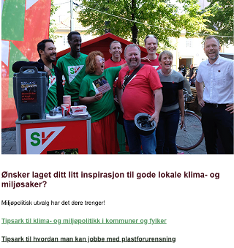
Noen tips til medlemsbrev
•Teksten bør være kort og engasjerende
• Ha kun én sak: Spørreundersøkelsen
•Gjør lenker tydelige, lette å forstå og lette å klikke på
- du kan øke fontstørrelsen!
•Ha med et illustrerende bilde, helst med mennesker – vi liker å se andre SV-ere
•Emnelinjen avgjør om e-posten åpnes, så tenk godt på hva som står i den.
Profftips:
Et emnefelt med et spørsmål gjør at leseren vil åpne e-posten for å finne svaret:
"Vil du hjelpe oss med å vinne valget?" vs. "Svar på vår undersøkelse"​

Slide 31
Direktekontakt
Målet er å få kjernen og de som alt er aktive til å svare uten å ringes
Individuelle kontakter alltid best
Sms/chat effektivt (copy-paste-tilpass)
Be om bekreftelse (svar på sms)
Inkluder et spørsmål: når kan du svare? Si ifra når du har svart!
Glem ikke å følge opp – glem ikke å ta dialogen
Notes:
Hensikten her er å få svar fra en del folk som man da slipper å ringe.

Slide 32
3.
Samle svar over telefon

Slide 33

Ring Ring
Ringing er den absolutt viktigste måten å samle svar
Målet: Fylle ut undersøkelsen over telefon eller få personen til å love å svare
Oppfølging: Zetkin lar oss følge opp de som har sagt de skal svare men lar være
Begrens tiden: Organiser ringing innenfor en bestemt tidsfrist. Krever organisering.
Notes:
Dette er viktigst fordi det er her vi når de medlemmene som ikke er aktive enda.

Slide 34
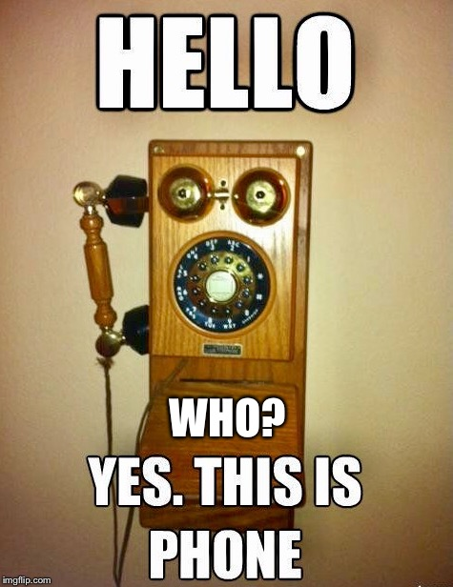
Organiser ringere
Rekrutter og planlegg rekruttering av ringere.
Sett opp skift og book ringere ved hjelp av Zetkin
Ring sammen
Notes:
Ringing er en liten aksjon i seg selv. Det krever planlegging, akkurat som andre aksjoner man gjør. Ringeaksjoner er investering i mer ressurser og må gjøres skikkelig.

Slide 35
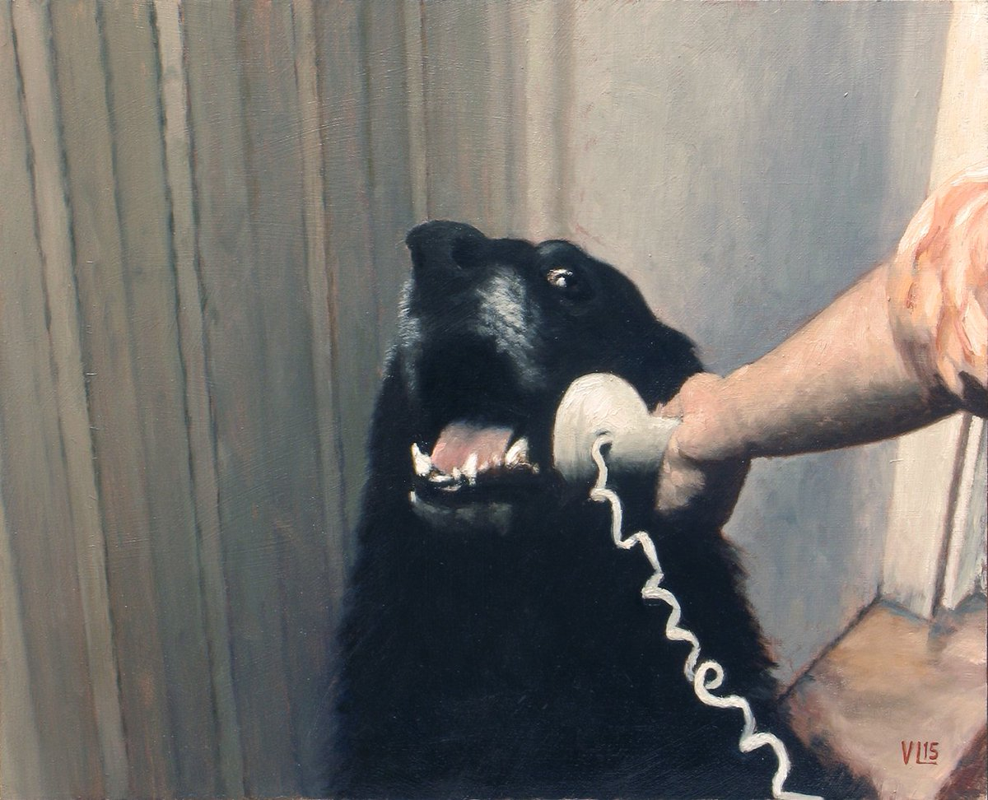
Ring Ring + Ringleder
Kurs A til Å utdanning av ringere.
For eksempel Teknisk og praktisk opplæring av frivillige så de kan ringe.
Vi går gjennom en enkel håndbok for ringerne og en konkret presentasjon av hva som skal gjøres.
Vi organiserer Ring Ring for alle ringere samt Ringleder for koordinatorer.

Slide 36
4.
Avslutning – hva skjer nå?

Slide 37
Hva trenger dere for å få til dette?

Slide 38
Praktisk arbeid
Sett opp arbeidsmøte i gruppa som skal jobbe med dette
Lag utkast til undersøkelse
Planlegg og gjennomfør undersøkelsen
Planlegg og organiser ringing
Meld dere på: Ring Ring + Ringleder
Notes:
Når kurset er ferdig må deltakerne gjøre det de har lært. De må lage undersøkelsen, finne folk som kan ringe, og sende dem på kurs.

